Slide 1
Государственное бюджетное общеобразовательное учреждение Самарской области «Школа-интернат для обучающихся с ограниченными возможностями здоровья с. Обшаровка Приволжского района Самарской области»
Обобщающий урок по теме
«1-ое склонение имен существительных»

Slide 2
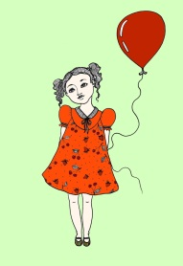
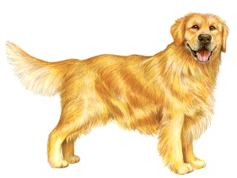
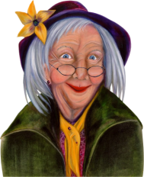
Задание 1.
девочка
Жила Женя. Однажды ее послали в
магазин купить баранки. Женя купила баранки
и отправилась домой, где ее ждала . Не-
знакомая пристала к ней сзади и съела
всю связку баранок. Женя побежала за собакой
и оказалась в незнакомом месте. Там ей
встретилась добрая , которая подари-
ла девочке волшебный цветок.
семья
собака
старушка

Slide 3
 | 1-ое склонение.
Род: | женский, мужской
Окончание: | -а, -я
Пример:
девочка
семья
собака
старушка
К 1-ому склонению, относятся существительные … и … рода, которые в именительном падеже единственного числа имеют окончания …

Slide 4
Задание 2.
Падеж. | Вспомогательное слово. | Вопрос. | Слово.
И.п. | есть | кто? | ворон…
Р.п. | нет | кого? | ворон…
Д.п. | рад | кому? | ворон…
В.п. | вижу | кого? | ворон…
Т.п. | доволен | кем? | ворон…
П.п. | думаю | о ком? | о ворон…
а
ы
е
у
ой
е

Slide 5
Задание 3.
В.п.
Женя уронила вазу.
И.п.
Ваза разбилась об пол.
Женя уронила вазу.
Ваза разбилась об пол.
Имя существительное в именительном падеже в предложении всегда бывает … и подчеркивается …
В остальных падежах - … и подчеркивается …

Slide 6
Физкультминутка.

Slide 7
Задание 4.
подошли к |  | сосульки
в снежной |  | льдине
не было |  | вьюге
Чтобы правильно написать безударное падежное окончание имен существительных нужно: задать вопрос и определить падеж существительного, а по падежу определить , какое окончание нужно писать.

Slide 8
Задание 5.
Маша похвалилась новой скакалкой. Ира прогуливалась с игрушечной коляской. Света играла с говорящей куклой. А Катя пыхтела над заводной машиной.
Маша похвалилась новой скакалкой. Ира прогуливалась с игрушечной коляской. Света играла с говорящей куклой. А Катя пыхтела над заводной машиной.
Т.п.
ОБРАЗЕЦ: С игрушечной коляск
ой

Slide 9
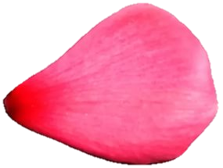

Slide 10
Задание 6.
Женя вдруг увидела мальчика, который сидел на лавочк… у ворот. Мальчик был очень симпатичный, и Жен… захотелось с ним познакомиться. Дети познакомились. Женя узнала, что у Вит… больные ноги. Она увидела его ногу в уродливом башмаке на очень толстой подошв…. Девочка бережно оторвала последний лепесток, и пожелала, чтобы Витя был здоров! В тот же миг мальчик вскочил со скамьи, стал играть с Женей в салки.

Slide 11
Задание 6.
Женя вдруг увидела мальчика, который сидел на
П.п
лавочке у ворот. Мальчик был очень симпатичный, и
Д. п.
Жене захотелось с ним познакомиться. Дети
И.п. Р.п.
познакомились. Женя узнала, что у Вити больные ноги.
В.п.
Она увидела его ногу в уродливом башмаке на очень
П.п. И.п.
толстой подошве. Девочка бережно оторвала
И.п.
последний лепесток и пожелала, чтобы Витя был
Р.п.
здоров! В тот же миг мальчик вскочил со скамьи, стал
Т.п.
играть с Женей в салки.

Slide 12
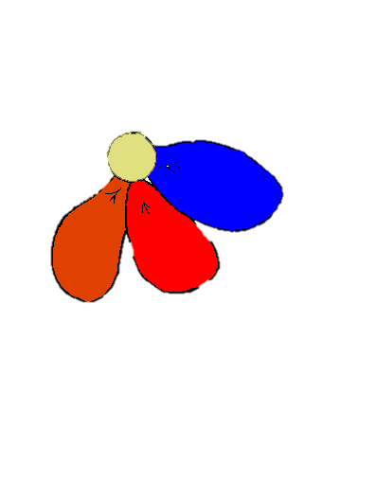
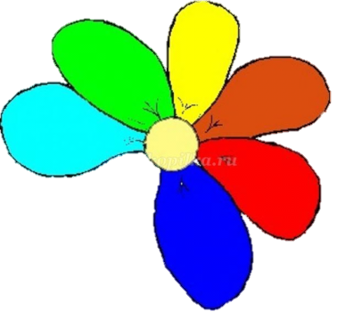
Оценка «3»
Оценка «4»
Оценка «5»

Slide 13
Использованные ресурсы:
Обложка книги – http://www.berimus.ru/uploads/images/mladshaja_gruppa_studii_oblaka_tsvetik_semitsvetik_2014.jpg

